Slide 1
Право. Урок обобщения

Slide 2
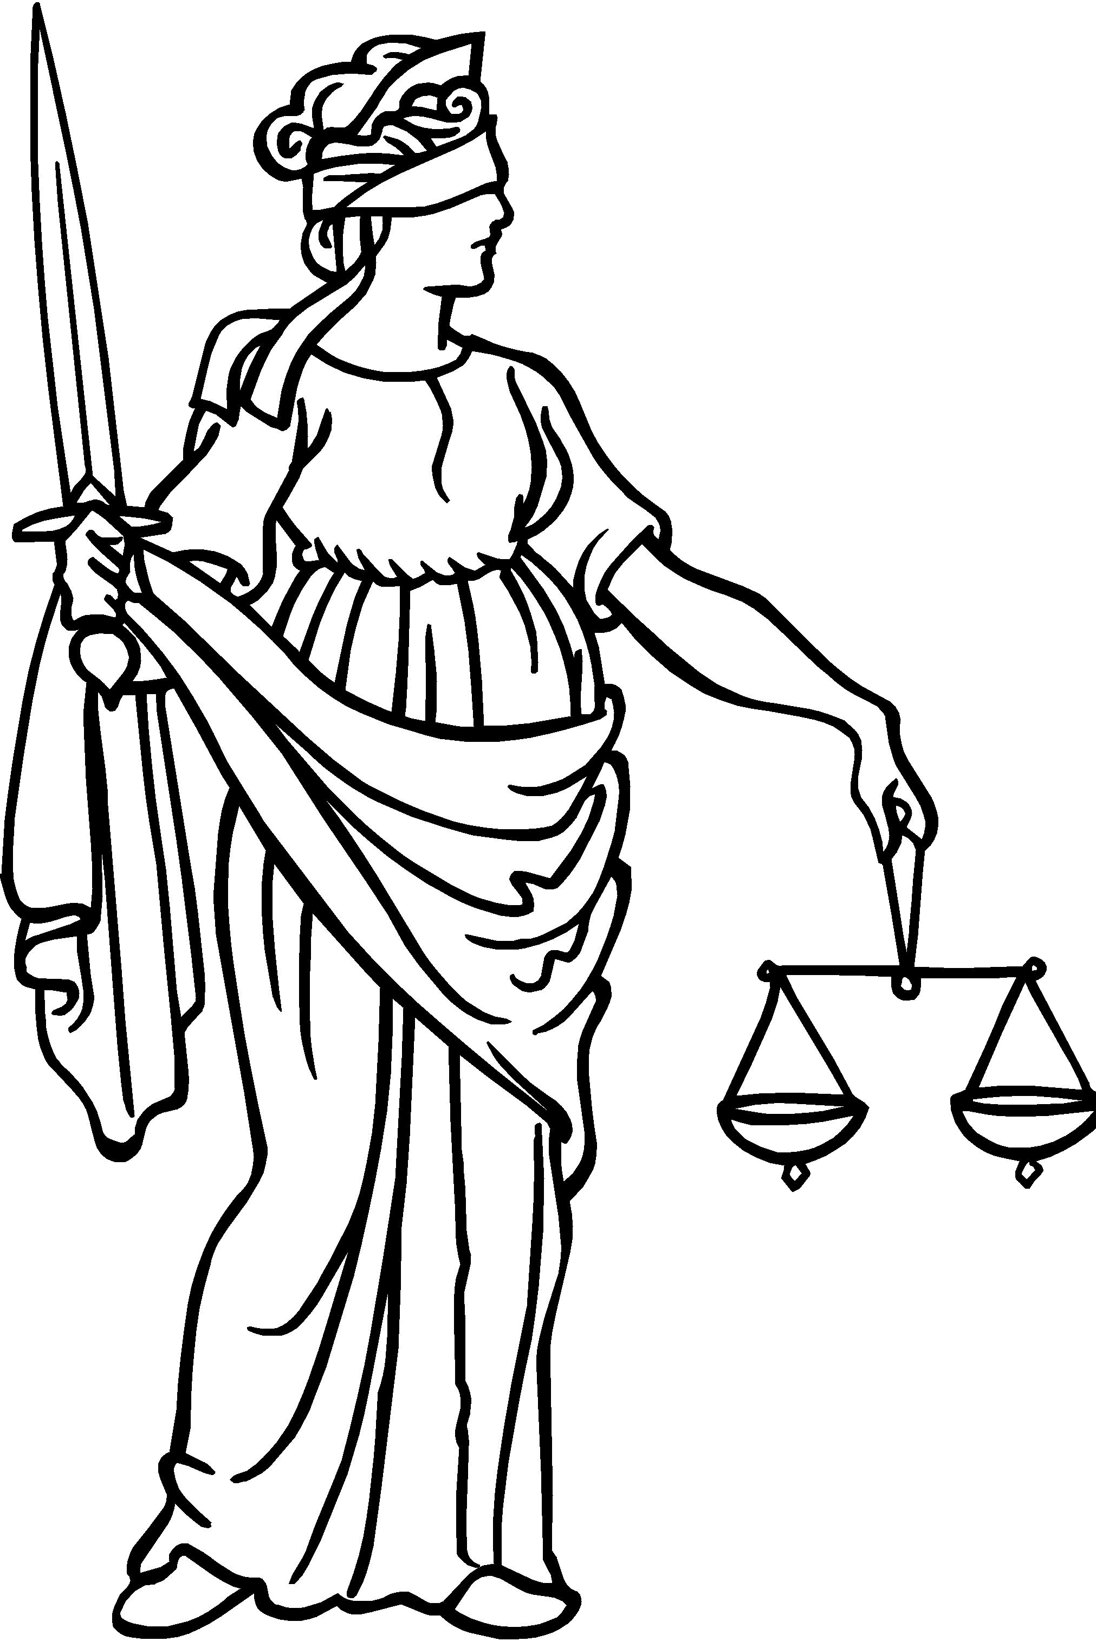

Slide 3
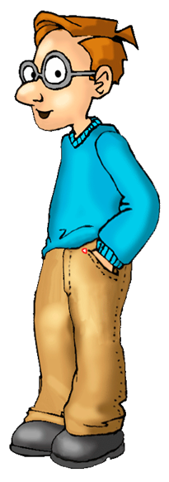
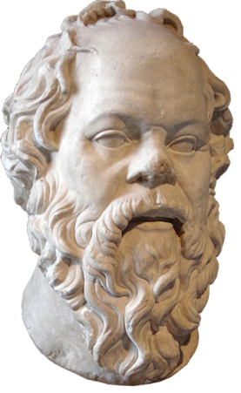
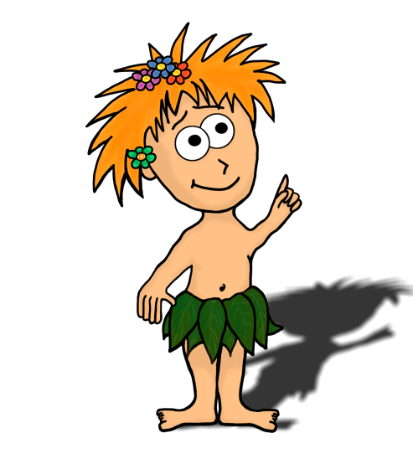
Я знаю, что я
не знаю.
Другие не знают
и этого.
Я тоже знаю,
чего я не знаю…
А я знаю всё!!!
Просто школ в первобытности не было…
Вы неуч, сударыня!
Сократ

Slide 4
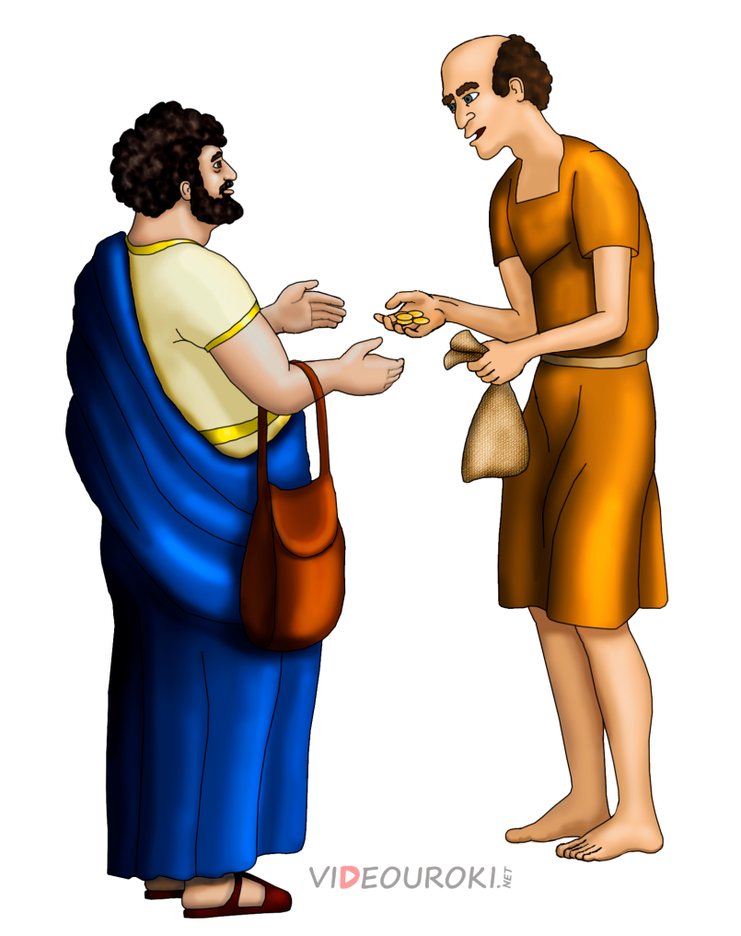
ПРАВО
Правовые нормы
общеобязательны
ОБЫЧАИ
Их поддерживает
государство
ТРАДИЦИИ
Граждане равны
перед законом
МОРАЛЬ
РЕЛИГИЯ
Право – всеобщая
и равная мера
свободы и
ответственности
личности
ЭТИКЕТ

Slide 5
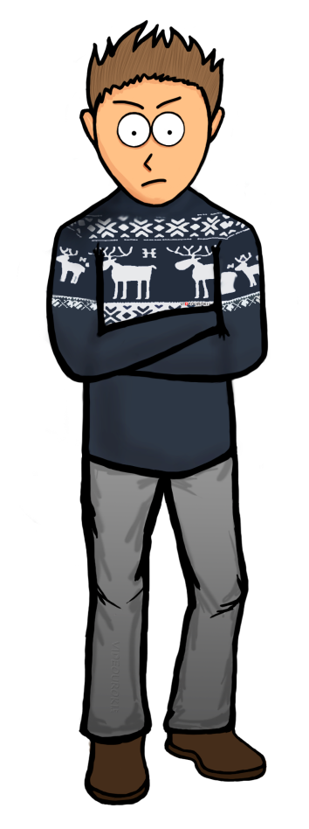
Моя свобода заканчивается
там, где начинается свобода
другого человека!
Моя свобода заканчивается
там, где начинается свобода
другого человека!

Slide 6
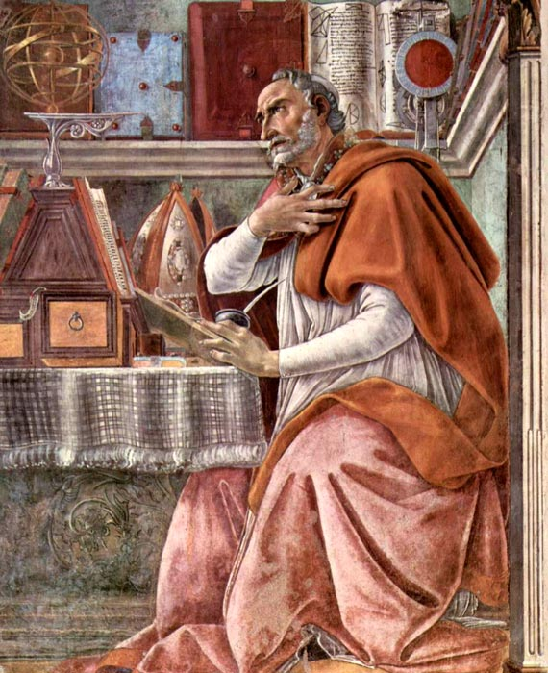
Человек с высоким уровнем правосознания выполняет закон не
потому что боится наказания, а потому что считает это правильным.
Но бывают же
плохие законы?!
Несправедливый
закон – это не закон.
Августин
Блаженный

Slide 7
Принимаемые парламентом законы должны защищать
права и интересы граждан

Slide 8
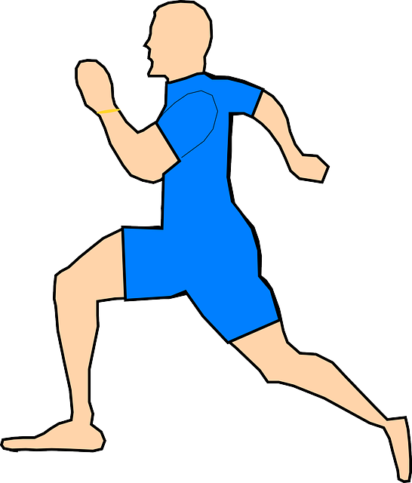
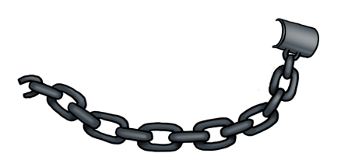
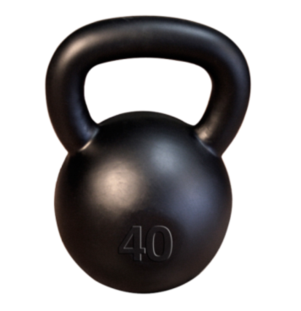
Принимаемые парламентом законы должны защищать
права и интересы граждан
ЗАКОН

Slide 9
Максимы права
рр

Slide 10
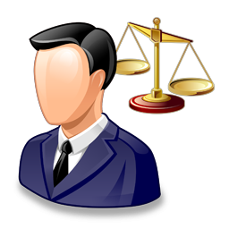
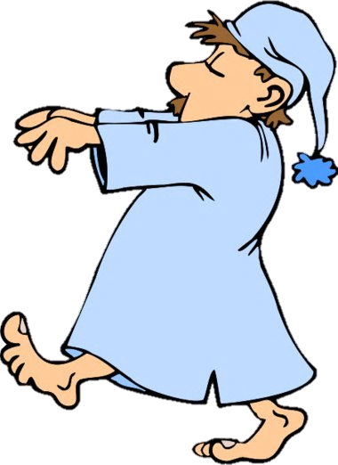
Максимы права
В праве главное – справедливость.
Право есть искусство добра и справедливости.
Предписания права следующие: честно жить, другого не обижать,
каждому воздавать должное.
Законы писаны для бодрствующих.
Незнание
обязанностей не освобождает
от их исполнения
Незнание
своих прав
снижает шансы
их реализовать

Slide 11
Нормы частного прав носят субси-
диарный (взаимосогласительный,
договорной) характер.
Государство определяет рамки
поведения участников
правоотношений.

Slide 12
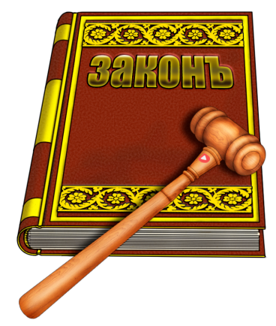
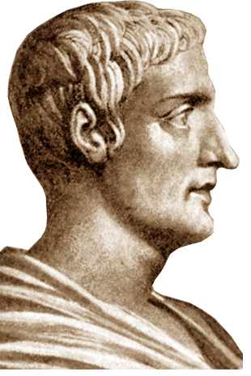
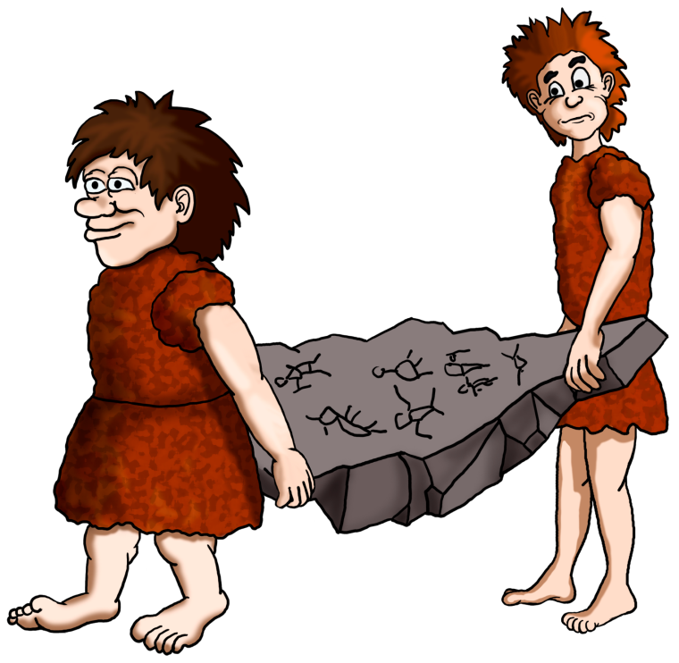
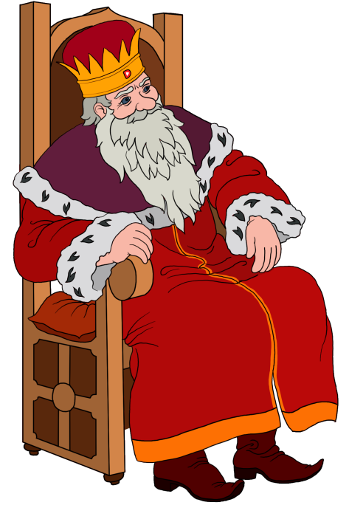
Право появляется
вместе с
государством.
В первобытных
коллективах не было
правовых норм.
Хорошие законы
порождены дурными
нравами.
?
Публий Корнелий Тацит

